Slide 1
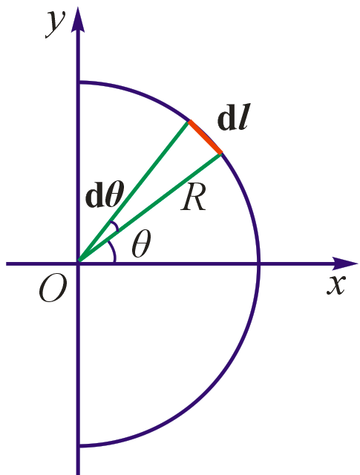
一段均匀铁丝弯成半圆形，其半径为R，质量为m，求此半圆形铁丝的质心。
解：
在铁丝上取一小段，长度dl，质量dm
铁丝的线密度
根据对称性分析可知

